Slide 1
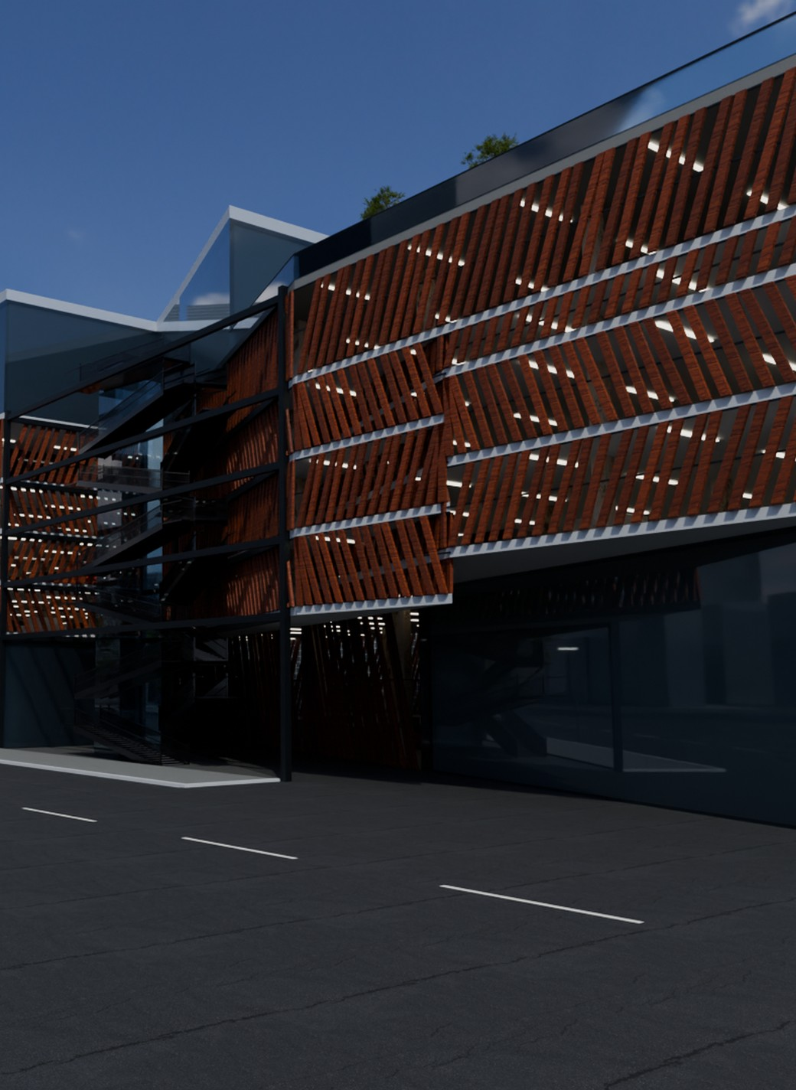
복합주차장
정동관
2026 · 공학설계기초
전포동
건축계획
停動館
낮에는 주차장, 밤에는 공연과 옥상 광장
부산진구 전포동 207번지 일대 · 53필지 · 4,964.5㎡
지하 4층 · 지상 6층 + 옥상 · 연면적 43,623.7㎡ · 주차 약 600대
202325137 정성윤
투시도는 개념 볼륨 모델로 만든 이미지이며 실제 설계안이 아님

